Slide 1
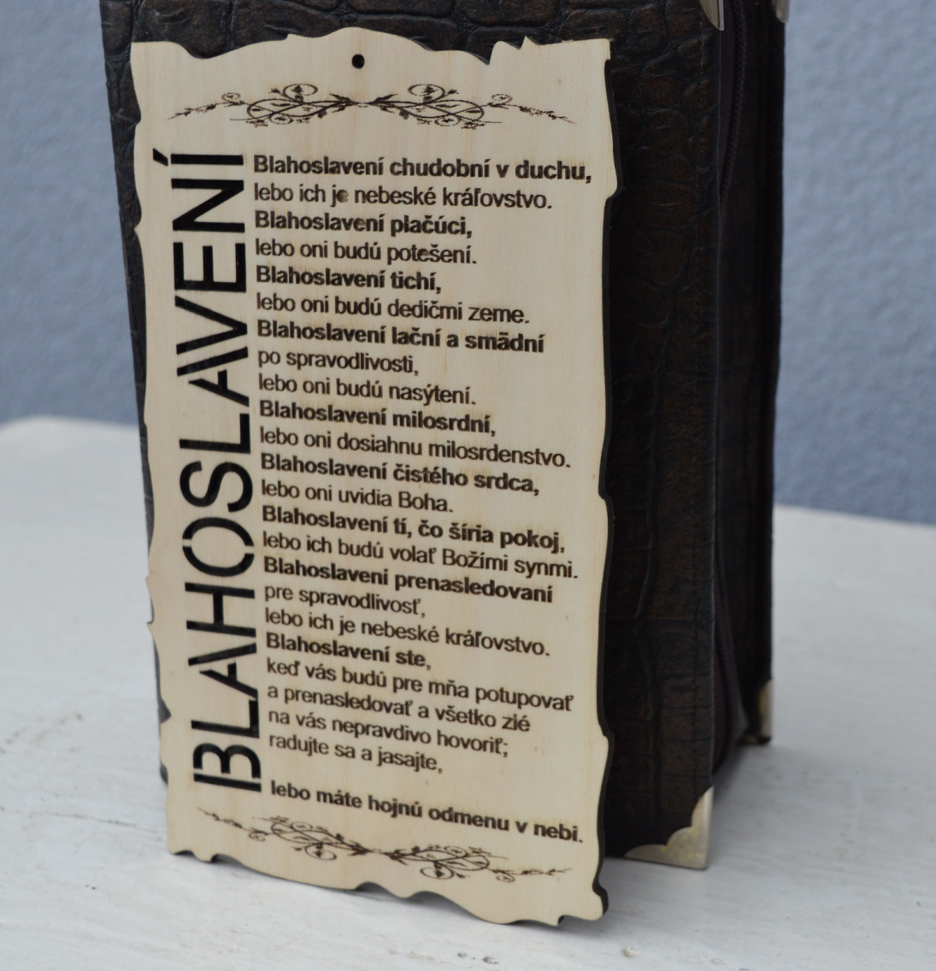
Blahoslavení chudobní v duchu

Slide 2
Blahoslavenstvá
(Mt 5,1-12)
Blahoslavení chudobní v duchu (1)
Črepiny Evanjelia
N°
6
Str.
2
Prvé slovo, ktoré vychádza z Božích úst je “Blahoslavení chudobní”;
Toto prvé vyjadrenie, je ako istý druh svetla; je to najdôležitejšie slovo, vyslovené na začiatku taký spôsobom, podmieňuje interpretáciu všetkého, čo bude nasledovať.
Slobodné rozhodnutie prijať podmienky chudobných, Matúš predstavuje ako hlavné blahoslavenstvo a podmienku pre existenciu všetkých ostatných.
Chudobní
Lukášov pohľad
Slovo “chudobní” (gr. ptochos) prekladá hebrejský koreň “anawim”, čo znamená “chodiť zhrbený”.
Na začiatku v Starom Zákone Antico sa zdá, že Boh sa spája s bohatými: hojnosť dobier bola znakom jeho požehnania (Gen. 13,2 ; 26,12-13 ; 32,6 ; Sal. 112,3).
Proroci prichádzajú s opačnou perspektívou: dobrá, ktoré boháči nahromadili nie sú ovocím ich poctivej práce a Božieho požehnania, ale výsledkom útlaku, klamstiev, porušovania práv najslabších (Am. 8,5-6 ; Mi 3,2).
Od tej chvíle, slovo “anawim” začína označovať chudobných v sociálnom zmysle, ktorí svoju nádej vložili do Božích rúk, lebo nenašli podporu ani spravodlivosť v spoločnosti.
Vedomie toho, že vo všetkom závisíme od Boha a pochopenie, že Boh nie je v sile a moci, tvorí náboženskú hodnotu slova “anawim”.
Lukáš uvádza iné prostredie: “Zostúpil s nimi dolu a zastal na rovine” (Lc. 6,17), ktoré tak ako u Matúša môže byť považované za symbolické.
Rovina je “miesto stretnutia” Mojžiša s ľudom na úpätí hory Sinaj.
U Lukáša prvé blahoslavenstvo znie:
(Lk 6,20) «Blahoslavení (vy) chudobní, lebo vaše je Božie kráľovstvo.
Obracia sa výlučne na učeníkov, ktorí už opustili všetko a jednoducho potvrdzuje “blahoslavení (vy), chudobní”

Slide 3
Význam vyjadrenia
Je veľmi dôležité pochopiť význam vyjadrenia “v duchu”, alebo “duchom”, či “skrze ducha”.
Neoznačuje Ducha Svätého, lebo Matúš ho definuje “Duch Svätý”, alebo “Otcov Duch”.
Vyjadrenie označuje ľudského ducha, vnútornú silu, energiu samého človeka.

Slide 4
Vyjadrenie môže mať 3 významy:
Chudobní “duchom”: Tu chudoba odkazuje na nedostatok osoby, chýba (inteligencia, kultúra, osobnosť). Ježiš takých neblahoslaví. Bude úlohou spoločenstva postarať sa o takých ľudí.
Chudobní “v duchu”: Označuje takých, ktorí napriek tomu, že majú veľa bohatstva, nie sú na neho naviazaní, duchovne ostávajú slobodní. Tak sa “chudoba v duchu” mení na “ducha chudoby”. Táto interpretácia mala v minulosti veľký úspech. Z kontextu evanjelia všeobecne a zvlášť z reči na vrchu (Mt 6,19-24) je jasné, že nie je možné byť chudobní v duchu bez materiálnej chudoby (bohatý mladík v Mt 19,21).
Chudobní “skrze ducha”: Ide o rozhodnutie sa pre chudobu z vnútorného impulzu, “z ducha”, z lásky k druhým. Tu je chudoba slobodné rozhodnutie jednotlivca. Hoci táto interpretácia nebola tak rozšírená ako pohodlnejšia interpretácia o duchovnej nenaviazanosti, predsa je v značnej miere prítomná u Otcov Cirkvi.

Slide 5
Blahoslavenstvo je možné preložiť takto:
“blahoslavení tí, ktorí sú chudobní skrze ducha, ktorého majú v sebe”.

Slide 6
Blahoslavení chudobní v duchu

